Slide 1
医林食堂下半年 工作总结
巨百餐饮 李利平

Slide 2
各位领导、各位老师、各位同学:
大家好！
我是医林餐厅经理李利平 。
2023年的工作已接近尾声，医林餐厅在总务处及各位领导的大力支持和帮助下取得了较好的成绩，在这里我代表南京巨百餐饮管理有限公司对东南大学帮助和关心支持医林餐厅的各位领导，老师及同学们表示衷心感谢，谢谢大家!

Slide 3
南京巨百餐饮管理有限公司
南京巨百餐饮管理有限公司是一家以文化餐厅为特色的团餐企业。自成立以来专门致力于高校学生和教工食堂的专业餐饮服务、餐饮管理、食堂承包、营养配餐及饮食研发为一体的综合性后勤服务公司。公司坚持以“师生满意、服务育人”为价值导向，以“学校放心、互利双赢”为企业宗旨，以“专业服务、诚信务实、规范管理”为经营理念，以与师生“互动沟通从而产生共识达成共鸣”为提升手段，不断满足和超越客户期望。公司2008年成立以来，先后与多所高校及企事业单位建立了长久的业务合作关系，拥有了优良的企业声誉。 先后取得“江苏省高校文明食堂先进单位”、 “江苏省高校后勤协会常务理事单位”、“中国团餐业先进企业”、“江苏省烹饪协会常务理事单位”、“省餐饮行业协会优秀主题餐饮品牌”、“江苏省最具影响力品牌”、“江苏省十佳团膳品牌”“2016省餐协团膳大赛特金奖”“2016中国团餐百强企业””2016中国百家好食堂”2018年至2022年连续获得“江苏好食堂”等多项荣誉称号。

Slide 4
目 录
01
02
03
2023年主要工作汇报
2023存在的问题
2024年工作展望

Slide 5
第一部分
2023年工作进展情况
01
1. 管理理念
2.经营状况
3.工作内容

Slide 6
1.1管理理念-8S

Slide 7
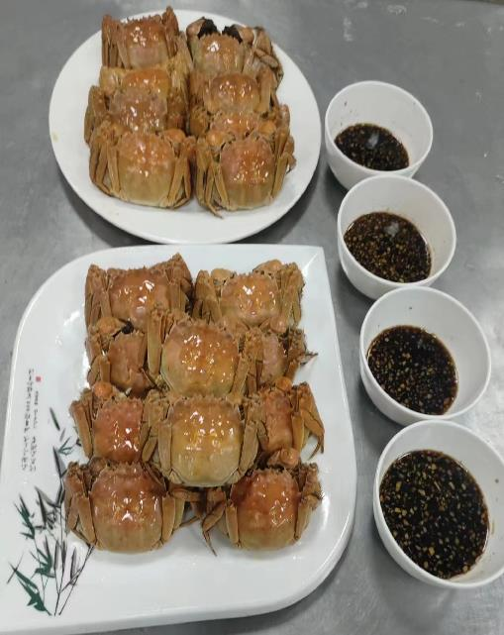
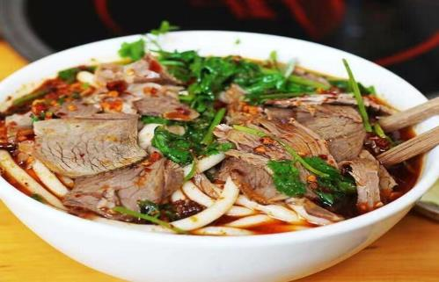
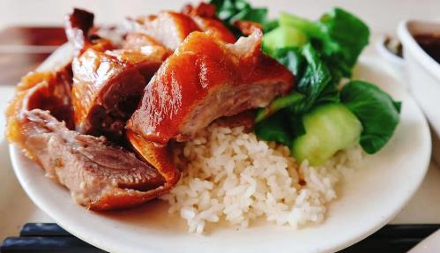
1.2 经营状况
1、 巨百营养快餐 2、 早 点 3、 重庆小面 4、 艺禾靓饭 5、 自制饮品 6、 烤鸭坊 7、 串鼎香 8、 黄焖鸡米饭 9、 麻 辣 烫 10、水饺 11、麻辣香锅 12、民族风味 13、教工专窗

Slide 8
1.3 经 营 状 况
每日刷卡人次
11月份
餐厅每月平均日刷卡和人均次消费情况为：9月份日刷卡3889人次左右，日平均消费每次9.45元左右，10月份日刷卡4099人次左右，日平均消费每次9.51元左右，11月份日刷卡约4846人次左右，日平均消费每次9.40元左右。数据显示了东大丁家桥的广大师生越来越认可医林餐厅，越来越多的师生选择了医林餐厅的菜肴。而且我们为了更好服务师生，菜价也在不断下降。
10月份
4186人次
9月份
4099 人次
3889 人次

Slide 9
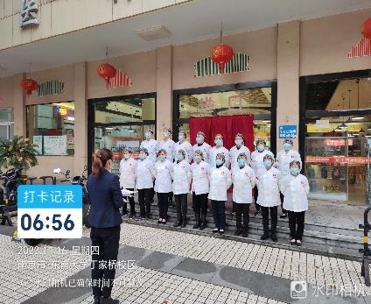
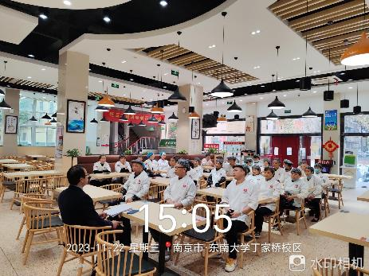
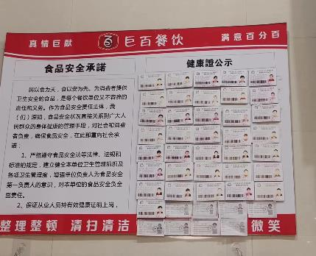
1.4 人员配备情况
现有44名员工。其中管理人员3名，厨师8名，公共服务人员8名，一般操作员工25名，医林餐厅所有员工按照食品安全管理要求，每年进行一次健康检查，百分百持证上岗、消除安全隐患，每日检查员工身体健康状况，保证人员健康上岗。

Slide 10
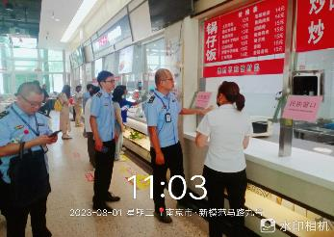
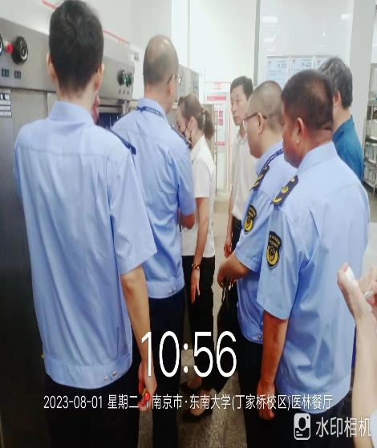
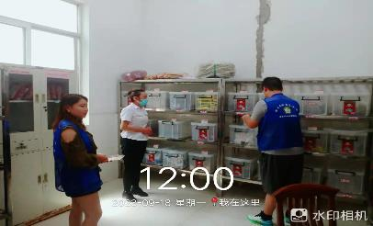
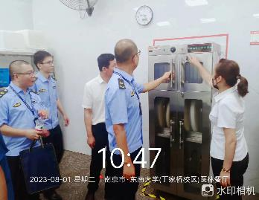
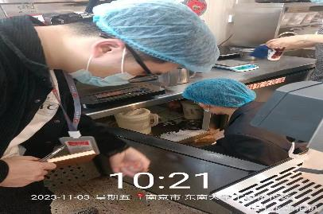
1.5以查促改强化现场管理
加强安全监督，保障食品安全

Slide 11
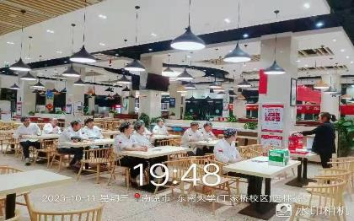
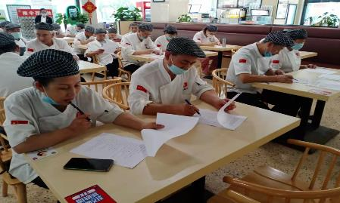
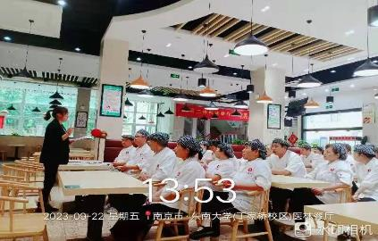
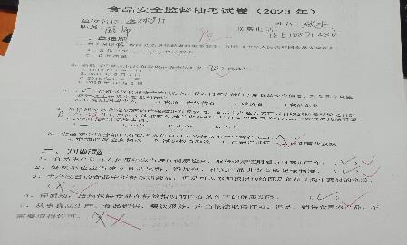
1.6员工食品、消防安全培训
今年下半年对医林餐厅所有员工每月不定期进行消防知识、食品安全、预防食物中毒等相关知识培训，让员工了解和学会使用灭火器、消防栓以及出现突发情况的处置办法；餐厅全部员工举办食品、消防安全知识培训，使员工懂得和掌握了正确操作灭火器和消防栓的技能。通过安全理论学习和实际操作练习活动，全体员工既懂得安全的重要性，又得到了实际操作，提高了安全防范能力和自我保护能力。

Slide 12
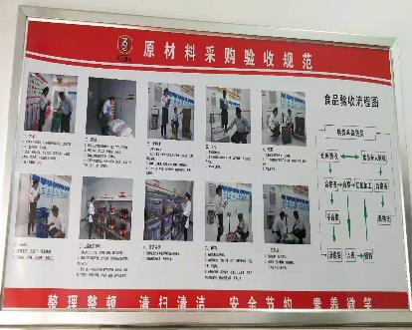
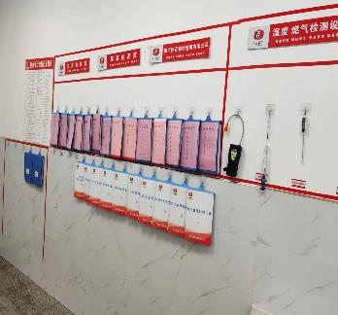
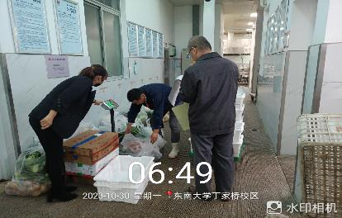
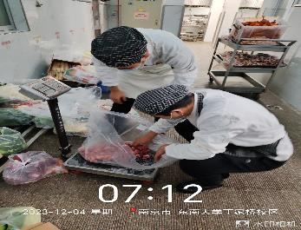
1.7 原材料验收
对原料的采购、验收、入库、出库、保管严格把关;对不符合要求的原料坚决拒收。对卫生严格制度化管理，分工清楚，责任明确。

Slide 13
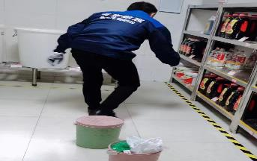
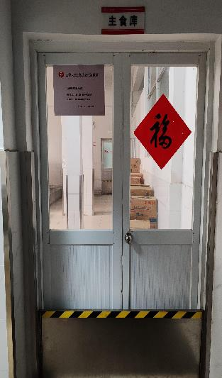
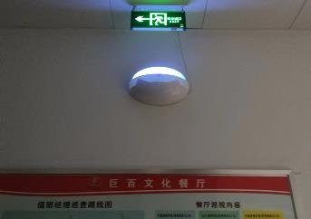
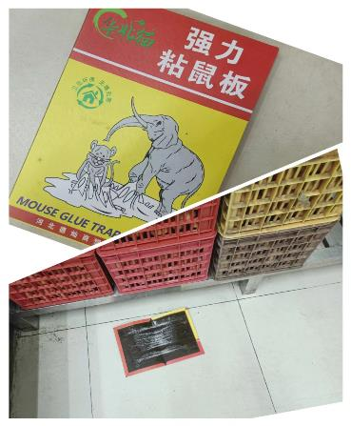
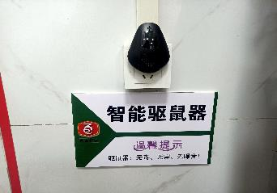
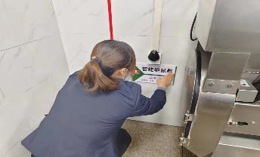
1.8 四害防治措施
为了维护学校食堂环境卫生，保障全体就餐师生的饮食安全，食堂除了请专业灭四害公司进行例行消杀外，也积极动员全员开展“除四害”专项消杀工作。

Slide 14
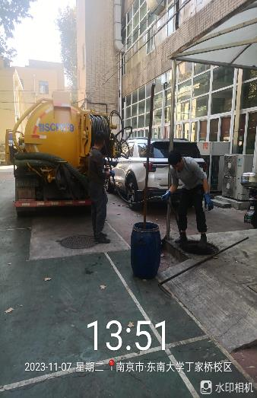
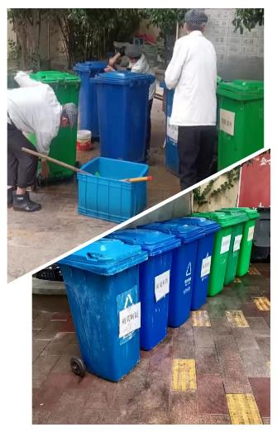
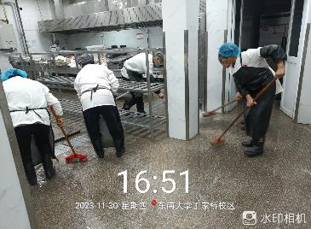
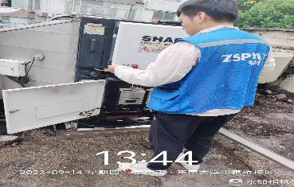
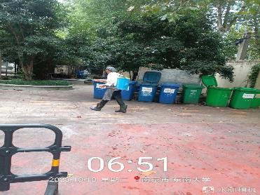
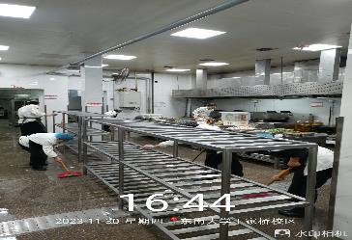
1.9 食堂是我家，卫生靠大家
定期做好隔油池，垃圾站、后场地面、油烟净化器清理及消毒。

Slide 15
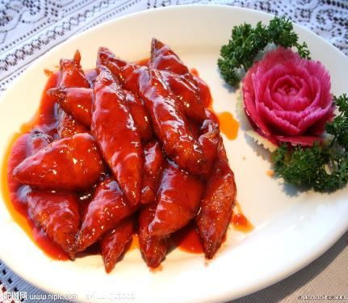
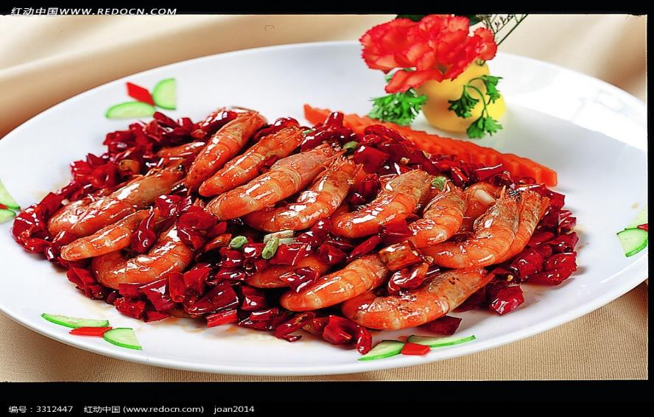
1.20 调整菜肴
调整餐厅的菜肴，稳控菜品价格，及时更新菜品。

Slide 16
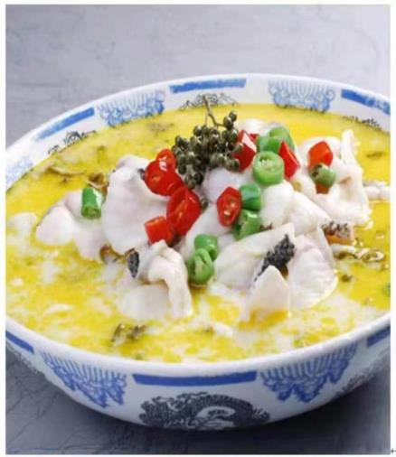
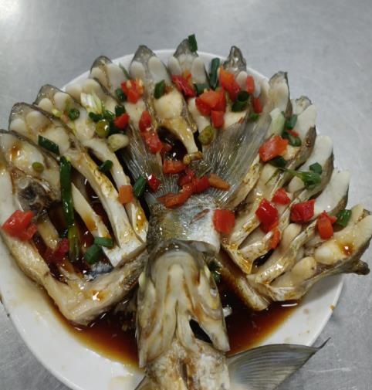
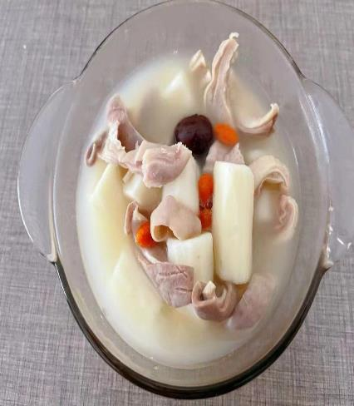
1.21 注重菜肴创新 提升菜肴品质

Slide 17
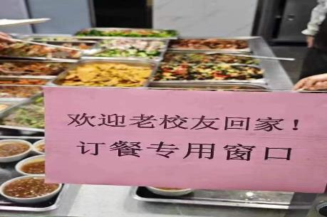
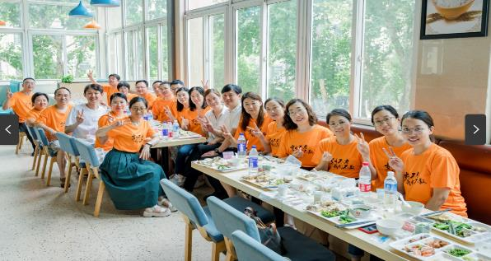
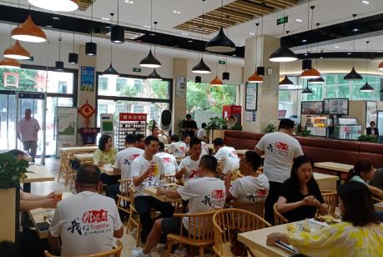
1.22 顺利完成接待任务
服务校友返校
--感受当年情
本学期，医林餐厅迎接了老中青三批返校校友用餐，体验当年学生时代的用餐氛围，同时也对食堂的菜品、服务和热情给予了高度的赞扬。

Slide 18
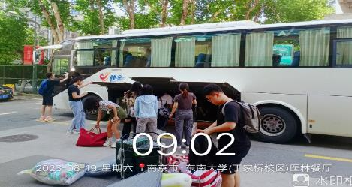
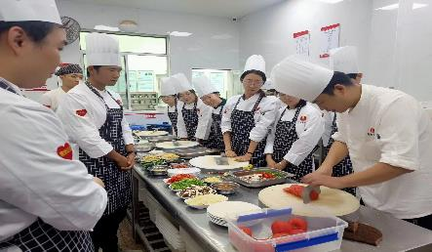
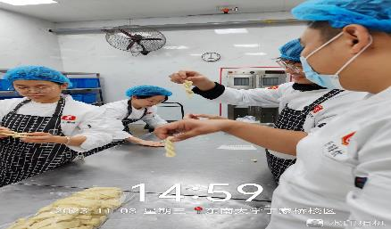
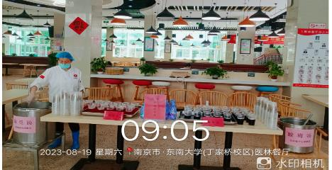
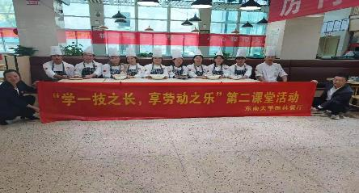
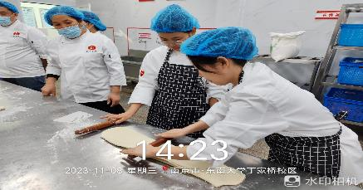
1.23 生为首位教育育人
新学期的开始，为欢迎来自五湖四海的芊芊学子，食堂特意准备了清凉解暑的饮料，免费提供给所有同学以及家长，为炎热的末伏送来凉爽。。

Slide 19
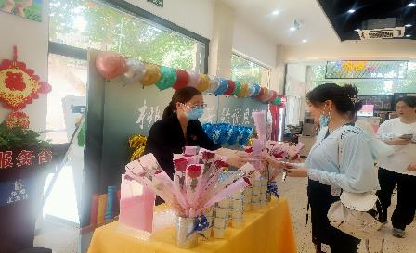
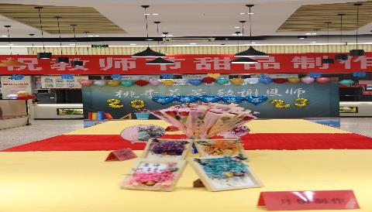
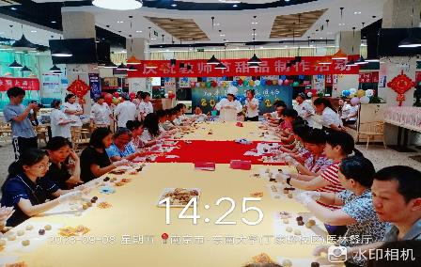
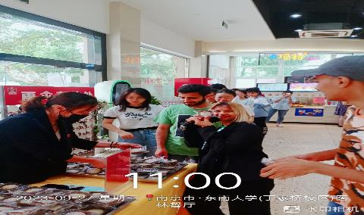
1.24 举办各项活动回顾
2023年8月份以来先后与学生组织开展了各项活动，教师节给老师送祝福送鲜花、一起自制月饼、中秋、十一、就餐送月饼，饮料等等！

Slide 20
1.25建立良好的沟通渠道
领导
餐厅定期组织学生会代表来食堂召开座谈会，倾听同学们的诉求，接纳好的建议，做好食堂与同学之间的互助平台，从而提高服务的满意度。
东大
老师
巨百
学生
员工
窗口

Slide 21
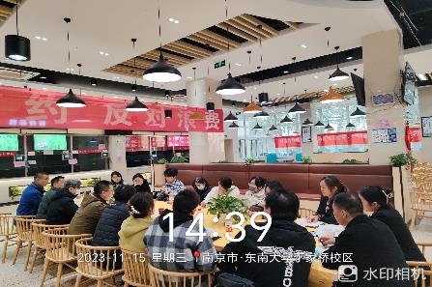
1.26 建立良好的沟通渠道2
做学生之所做，想学生之所想
食堂管理中，最重要的是人，队伍的稳定性尤为重要，所以善待自己的员工，给他们细致的人文关怀，提高生活品质。

Slide 22
第二部分
存在的问题
02
1. 用工方面
2. 自身管理方面
PART 02

Slide 23
2.1 用工对象
人力成本的逐年增涨，导致食堂员工整体文化程度偏低，接受能力较弱，适应能力不强，学习新知识较为困难。
员工
问题
员工文化程度
员工年龄偏大
适应新形势，探索餐饮服务新模式思路不够开拓

Slide 24
2.2 管理方面
1、投入的精力不足，未能贯彻落实对员工的教育。
2、管理工作不够细致，未能充分调动员工的积极性。
3、缺乏创新意识，特色风味类窗口不够丰富。

Slide 25
2.2.3 需要加强方面

Slide 26
第三部分
2024年工作展望
03
1. 加强安全生产
PART 02
2.工作计划

Slide 27
3.1 安全生产
加强生产设备管理安全
重点在预防上下功夫

Slide 28
3.2安全生产
2023年关键词：安全、规范、创新
1、提升丁家桥校区食堂保障能力和服务质量。
2、继续加强食品安全工作。2024年，继续把食品安全工作作为食堂管理工作的重中之重，加强源头监控，加大日常卫生安全监管力度，组织员工开展食品安全法的学习，以岗位培训与技能展示为依托，激发员工服务育人的自觉性和主动性，提升服务师生的技能和水平。

Slide 29
2024年工作计划
1、优化菜肴结构、品质，多元化服务，提高师生就餐满意度。
2、在继续落实推进8S实务现场管理；
3、加强食品安全工作。将继续加强源头监控，加大日常卫生安全监管力度，组织员工开展食品卫生知识及专业技能的培训学习；
4、继续做好服务工作。公司将继续以“生为首位、服务育人”为根本宗旨，不断改进饭菜质量，加强员工
业务技能培训，提高员工的业务水平和服务质量，提升师生对餐厅的满意度；
5、完善食品投诉追溯体系，尽可能在第一时间解决学生反映的问题，提高服务质量；
6、进一步引进培养人才队伍建设，储备优秀候补人才，做好管理团队建设。同时，组织部分一
线员工外出学习、培训，汲取先进经验。
7、随着疫情防控全面放开，食堂管理不能闭门造车，要走出校门，向优秀的同行学习取经，不断提高服务水平。

Slide 30
祝愿东大明天更美好
感谢您的观看 THANK YOU

